Slide 1
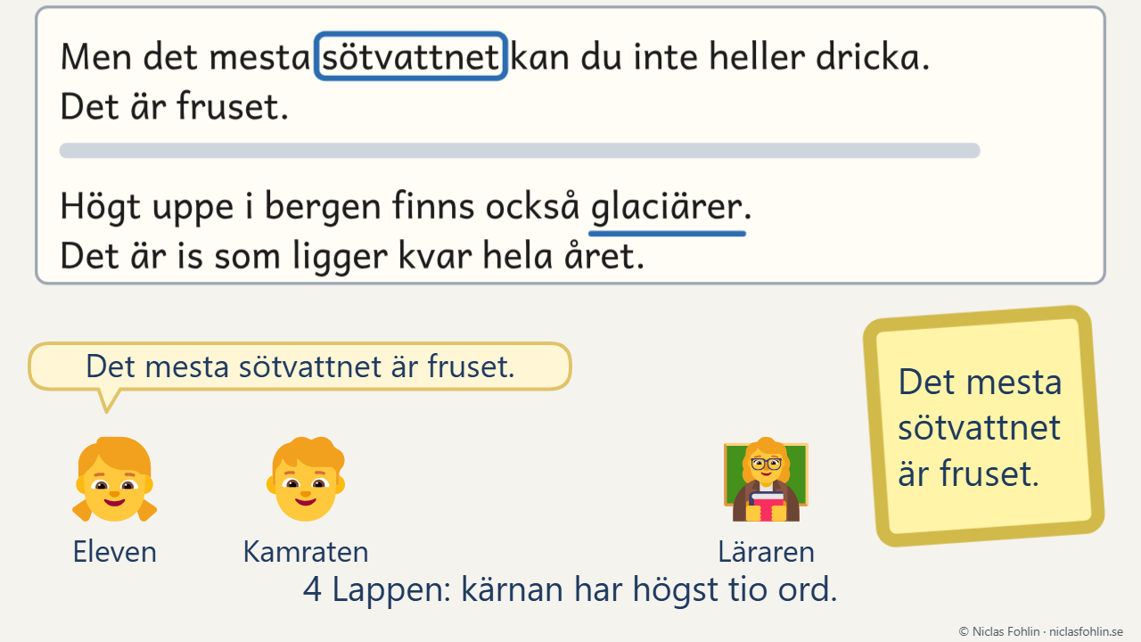
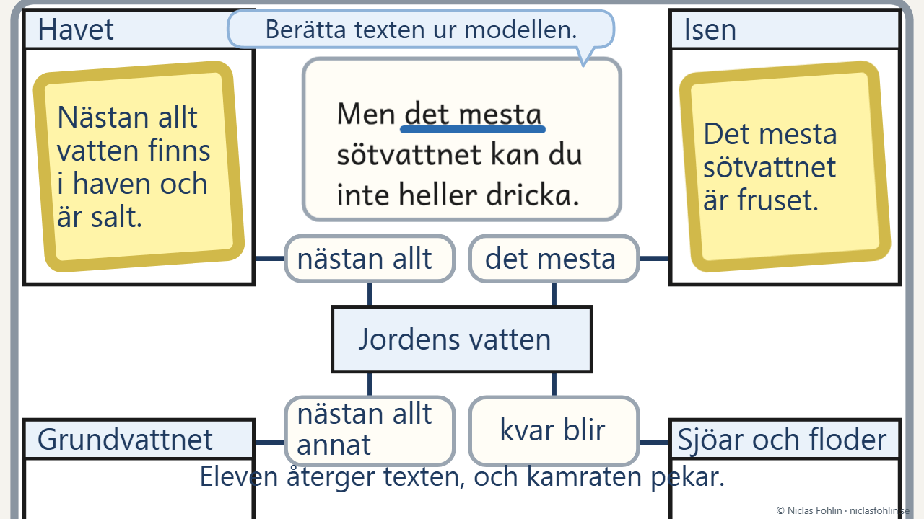
LATHUND
Faktatextsamtal i grupp
FILMERNA
FILM 1 · 29 SEKUNDER
FILM 2 · 26 SEKUNDER
Ett avsnitt i fyra steg
Post-it-lapparna blir en modell
Läs: eleven stryker under ett ord i andra stycket.
Red ut: kamraten läser meningen efter.
Kärnan: läraren frågar var sötvattnet finns.
Lappen: gruppen skriver på en post-it-lapp.
Läraren frågar var lappen hör hemma i modellen.
Gruppen flyttar lappen och skriver platsens namn.
Gruppen hittar ordet i texten och skriver det i fliken.
Eleven återger texten ur modellen, och kamraten pekar.
Klicka på en film för att spela den. Spelar filmen inte här? Se den på niclasfohlin.se/stodundervisning/faktatextsamtal-i-grupp/lathund
© Niclas Fohlin · niclasfohlin.se/stodundervisning/faktatextsamtal-i-grupp/lathund
Notes:
Faktatextsamtal i grupp, filmerna: Ett avsnitt i fyra steg, Post-it-lapparna blir en modell. © Niclas Fohlin · niclasfohlin.se/stodundervisning/faktatextsamtal-i-grupp/lathund Bilderna i filmerna: Fluent Emoji, © Microsoft Corporation, MIT-licens.

Slide 2
LATHUND
Faktatextsamtal i grupp
METODEN · 1/4
PASSLÄNGD
GRUPP
FREKVENS
INNEHÅLL
40 minuter
Två till åtta elever
Två pass i veckan i åtta veckor
En faktatext i veckan
SÅ FUNGERAR INSATSEN
LÄSPASSET I TRE DELAR
Gruppen läser en faktatext i veckan, ett avsnitt i taget. Eleverna stryker under det som skaver, ni reder ut det, och gruppen skriver avsnittets kärna på en post-it-lapp, med högst tio ord.
Varje text har två pass: läspasset och modellpasset. I modellpasset lägger gruppen lapparna i veckans modell, skriver dit textens ord för sambanden och svarar på textens fråga. Var och en säger sin sak till den bredvid innan någon säger den till gruppen.
DEL
EXEMPELFRASER
1 · Förbered
”Vad tror ni?”
”Vad ser ni på bilderna?”
Frågan, bilderna och orden
2 · Läs och fånga
Läs: ”Stryk under det som skaver.”
Red ut: ”Var skavde det?” ”Var i bilden är vi nu?”
Kärnan: ”Vem eller vad? Vad är det viktigaste om det?”
Lappen: ”Hur hänger det ihop med det vi läste innan?”
Ett avsnitt i taget, i fyra steg
TRE SAKER ATT HÅLLA FAST VID
Kärnan är gruppens. Eleverna säger den med egna ord innan de skriver.
Fråga hellre än förklara. ”Var skavde det?” ”Var står det?”
Det som skaver är textens sak. Den som stannar har gjort det en god läsare gör.
3 · Avsluta
”Vet vi mer nu?”
Lapparna i följd
ARBETSFORM
Gemensamt (frågan, bilderna och orden) → i par (läser, prövar kortets sätt och säger kärnan) → gemensamt (post-it-lapparna i följd)
När det skaver: läs om, leta efter en ledtråd, dela ordet och fråga en kamrat. Sist förklarar du kort.
© Niclas Fohlin · niclasfohlin.se/stodundervisning/faktatextsamtal-i-grupp/lathund
Notes:
Faktatextsamtal i grupp, metoden. En liten grupp i åk 4–9 läser en faktatext i veckan, ett avsnitt i taget. Eleverna reder ut det som skaver i texten, säger kärnan i varje avsnitt med högst tio ord och lägger kärnorna i en modell som visar hur texten är byggd. Metoden har faktatexter i teman på tre nivåer och fem modeller med blad. © Niclas Fohlin · niclasfohlin.se/stodundervisning/faktatextsamtal-i-grupp/lathund

Slide 3
LATHUND
Läspasset med Vattenplaneten
ETT PASS · 2/4
GRUPPEN · FYRA ELEVER I ÅK 5 · NIVÅN BAS · VECKA 1
LÄSPASSET PÅ 40 MINUTER
Vattenplaneten
Texten ligger nedvänd. Läraren läser textens fråga: hur många av hundra hinkar vatten kan vi dricka ur? Alla gissar i par: femtio, tjugo, tio och åttio.
Läraren läser det första avsnittet högt och tänker högt: var det skaver, vem eller vad avsnittet handlar om och det viktigaste om det. Läraren skriver den första post-it-lappen.
Paren läser nästa avsnitt. ”Var skavde det?” Hugos kärna är ”Sötvatten är inte sött”. Läraren frågar var det mesta sötvattnet finns, och Amina säger: ”Det mesta sötvattnet är fruset.” Hugo väljer Aminas kärna, och gruppen skriver lappen.
De två sista avsnitten går likadant. Sist läser Amina de fyra lapparna, och Hugo ändrar sin gissning till en hink.
TID
VAD HÄNDER
Före
Förberedelse
Läs texten och lärarens sida. Lägg fram texterna, pennor, post-it-lappar, kortet När det skaver och bladet Kärnorna.
0–5
1 · Förbered
Läs textens fråga med texten nedvänd. Alla gissar. Se på bilderna och rubrikerna, och red ut orden.
5–35
2 · Läs och fånga
Avsnitt 1 läser du (sex minuter), paren de andra (omkring åtta var). Läs: paret stryker under. Red ut: paret med kortet, sedan gruppen. Kärnan: alla ringar in vem eller vad och säger kärnan i paret, sedan gruppen. Lappen: gruppen.
DET JAG FÖRBERETT Läst texten och lärarens sida. Orden före läsningen är sötvatten och grundvatten. I avsnitt 1 lockar 71 procent, och kärnan behöver ha med ”nästan allt vatten” och salt.
35–40
3 · Avsluta
En elev läser lapparna i följd. Var och en säger till den bredvid vad hen tror nu. ”Vet vi mer nu?”
KLAR TIDIGT Paret skriver på textens baksida en fråga som avsnittet svarar på.
© Niclas Fohlin · niclasfohlin.se/stodundervisning/faktatextsamtal-i-grupp/lathund
Notes:
Faktatextsamtal i grupp, ett pass del för del med ett exempel. © Niclas Fohlin · niclasfohlin.se/stodundervisning/faktatextsamtal-i-grupp/lathund

Slide 4
LATHUND
Modellpasset, modellerna och veckorna
MALLEN · 3/4
TEXTENS ANDRA PASS · POST-IT-LAPPARNA BLIR EN BILD AV HELA TEXTEN
MODELLPASSET I FEM DELAR
DE FEM MODELLERNA
Minut och del
Det ni gör
Modellens fråga
Modellen
Textens ord
0–6 · Fördjupningen
En elev läser lapparna, du läser fördjupningen, och gruppen skriver den femte lappen
Vad beskriver texten, och vilka delar har det?
Tankekartan
den största, en annan del, också
6–18 · Modellen
Du visar exemplet om skolan (vecka 1–5). Gruppen lägger lapparna: ”Var hör den här lappen hemma?”
Vad händer, och i vilken ordning?
Tidslinjen
först, sedan, till sist
18–23 · Orden
Paren skriver textens ord i flikarna: ”Vilket ord i texten visar det?”
Vilka två saker jämförs, och vad är lika och vad är olika?
Venndiagrammet
båda, medan, men
23–33 · Svaret
Var och en återger texten ur modellen, skriver svaret och läser det för den bredvid
33–40 · Samtala
Rutan Visste du att: ”Håller svaret utan den?” ”Skrev författaren tydligt, eller saknas något?”
Vad händer, och vad leder det till?
Kedjan
därför, det gör att, eftersom
Vad är problemet, och hur löses det?
Problem och lösning
problemet är, en lösning är
VECKA FÖR VECKA
Vecka
Det som är nytt
I vecka 2–5 prövar gruppen först en modell den kan: ”Passar den här? Varför inte?” I vecka 6–8 börjar passet med att var och en återger en gammal text ur en sparad modell. Klassens text har ingen fördjupning och ingen ruta Visste du att: låt gruppen välja en detalj att pröva.
1
Du tänker högt och lägger den första lappen
2
Du tänker högt. Gruppen prövar en känd modell
3–4
Två elever i taget har jobbkorten, från avsnitt 2
5
De med jobbkorten leder det sista avsnittet
6
Klassens text. Du tänker högt och väljer modell
7–8
De med jobbkorten leder. Gruppen väljer modell
© Niclas Fohlin · niclasfohlin.se/stodundervisning/faktatextsamtal-i-grupp/lathund
Notes:
Faktatextsamtal i grupp, mallen som används under passet. © Niclas Fohlin · niclasfohlin.se/stodundervisning/faktatextsamtal-i-grupp/lathund

Slide 5
LATHUND
Vad du behöver för ett faktatextsamtal
MATERIAL · 4/4
KRAV PÅ EGEN TEXT 1
KRAV PÅ EGEN TEXT 2
KRAV PÅ EGEN TEXT 3
Tydligt byggd
Fyra avsnitt
Något att reda ut
Det mesta av texten passar en av de fem modellerna
Mellanrubriker, eller stycken att dela texten vid
Ämnesord och samband som gruppen klarar med stöd
VAR MATERIALET FINNS
CHECKLISTA INFÖR PASSET
Texterna. Texterna i tre nivåer, med lärarens sida före varje.
☐ Läst texten, lärarens sida och modellens sida.
Modellerna. Fem modeller, med ett exempel och tre blad var.
☐ Kopierat texten enkelsidigt till varje elev.
☐ Läspasset: pennor, post-it-lappar, kortet När det skaver och bladet Kärnorna på A3.
Bladen och korten. Kärnorna, När det skaver, Jobbkorten, Egen text och Kartläggningen.
☐ Modellpasset: veckans modell på A3, exemplet om skolan, elevernas texter och bladet Kärnorna med lapparna.
Allt står under Texterna och materialet.
☐ Bestämt paren, och från vecka 3 vilka som börjar med jobbkorten.
UPPFÖLJNING
PÅ BORDET NÄR PASSET BÖRJAR
Före perioden: Kartläggningen, en kvart per elev. Den visar också nivån.
Veckans text, enkelsidig, en per elev
Pennor och post-it-lappar
Varje vecka: Vad strök eleverna under, och hade kärnan det viktiga? Spara gruppens modell och svaren.
Kortet När det skaver, ett per par
Bladet Kärnorna, på A3
Efter åtta veckor: Kartläggningen igen med Björnens vinter. Jämför i protokollet.
I modellpasset: veckans modell på A3 och exemplet om skolan
Gruppens sparade modeller: en i vecka 2–5, alla fem i vecka 6–8
Varje pass: Vad strök eleverna under, och hade kärnan med det viktiga?
© Niclas Fohlin · niclasfohlin.se/stodundervisning/faktatextsamtal-i-grupp/lathund
Notes:
Faktatextsamtal i grupp, materialet: krav, var det finns, vad som ligger på bordet, checklistan och uppföljningen. © Niclas Fohlin · niclasfohlin.se/stodundervisning/faktatextsamtal-i-grupp/lathund

